Slide 1
2017 KWC 요리시연부문
『친구야!힘내락!』
서서울생활과학고등학교, 유민선/김윤섭

Slide 2
1.출품하는 메뉴의 전체 컨셉
2. 조리과정 작성하기
3.요리제목 및 재료의 효능 알아보기
4.대회를 참가하면서 느낀 점

Slide 3
출품하는 메뉴의 전체 컨셉
일단 저희의 메뉴를 보시면 밥이 들어가있습니다.
하지만 대부분의 사람들이 생각하는 간식이라 함은
밥 먹기 전에 출출할 때 몸에 좋지 않은 달달한 간식인 케이크나 과자 아니면 패스트푸드인 햄버거,피자 등 입니다.
하지만 간편하고 맛있게만 먹을 수 있는 간식의 틀에서 벗어나게 해주고 싶었습니다.
그리고 대부분의 학생들은 아침 일찍 학교를 가야 해서 아침밥을 거르고 오는 학생도 있고 학교가 끝나고 늦게까지 학원에 있다가 오면 저녁을 매우 늦게 먹는 학생도 많습니다.
그래서 저희는 거의 비중은 튀김으로 가서 간식 도시락이지만 소량의 밥을 넣어 주므로써 든든한 간식 도시락이 될 수 있게끔 만들어 봤습니다.
저희는 보양식의 느낌을 받을 수 있는 재료를 사용하여 기력을 보충 할 수 있는 일식 풍의 도시락을 만들어 봤습니다.

Slide 4
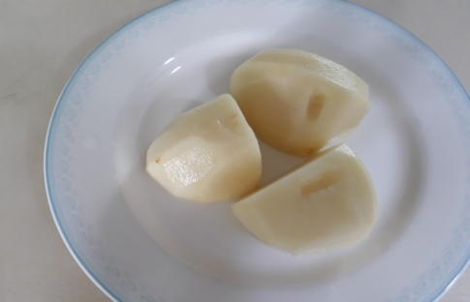
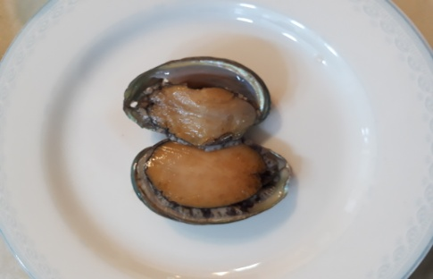
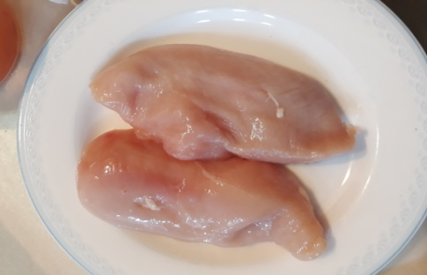
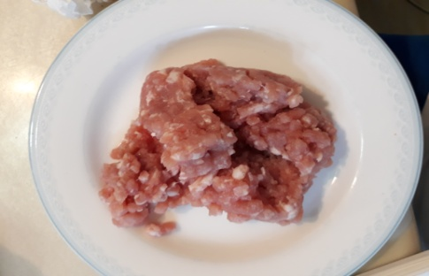
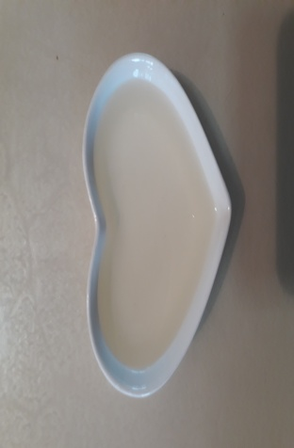
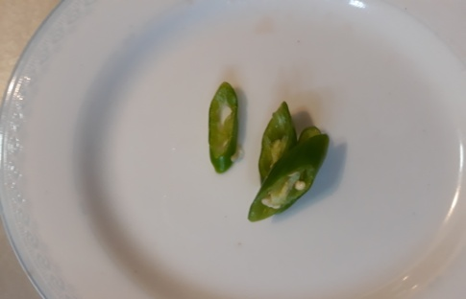
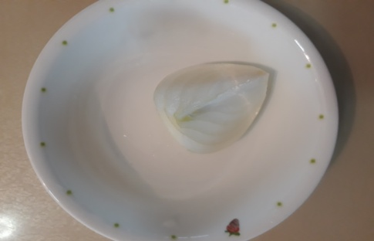
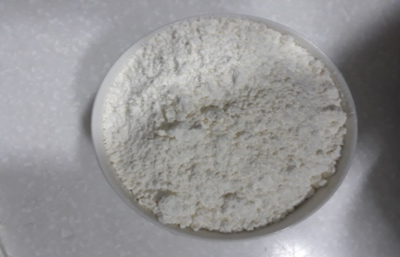
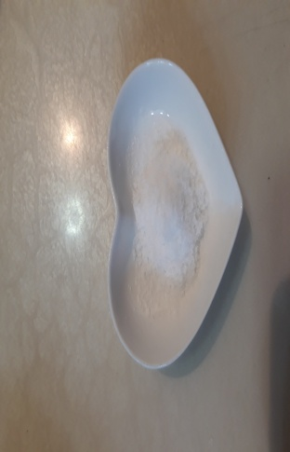
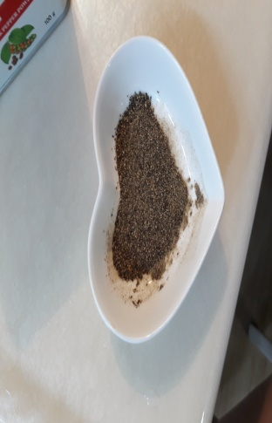
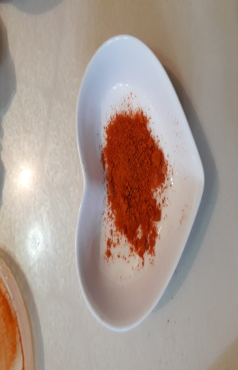
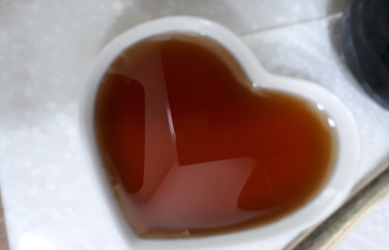
사용재료
감자 1개 | 전복(2마리) | 닭 가슴살 1조각 | 돼지고기(다짐육)100g
청양고추5g | 양파25g | 튀김가루100g | 레몬식초7.5ml
소금5g | 후춧가루5g | 매실 액10ml | 고춧 가루5g

Slide 5
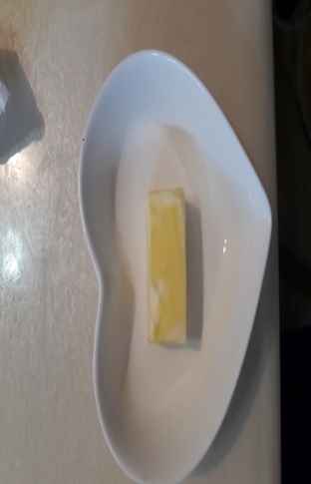
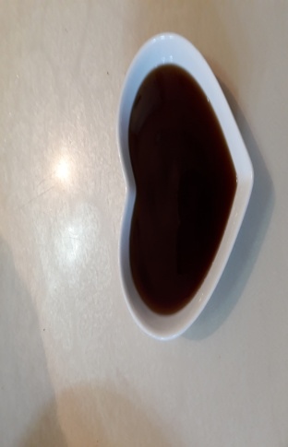
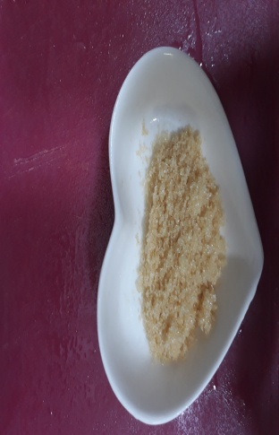
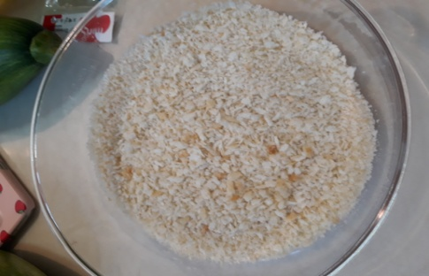
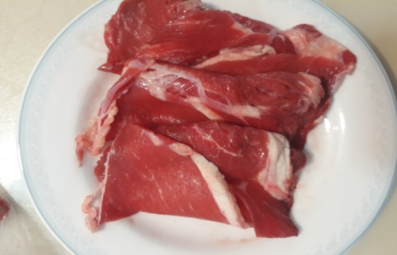
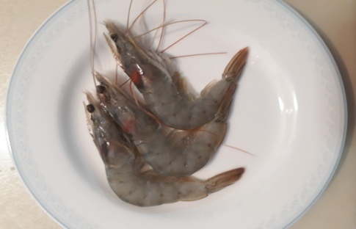
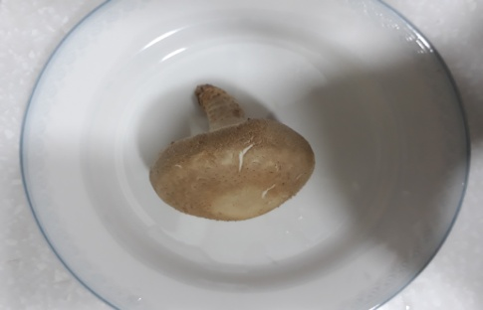
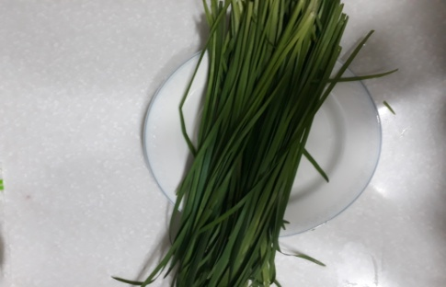
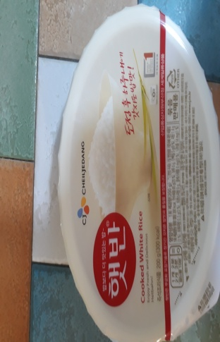
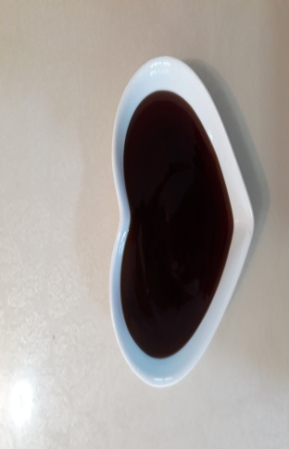
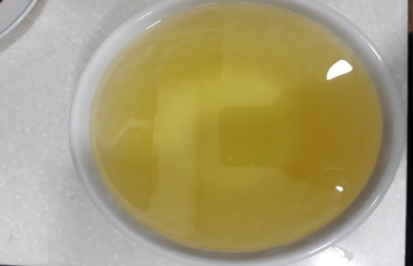
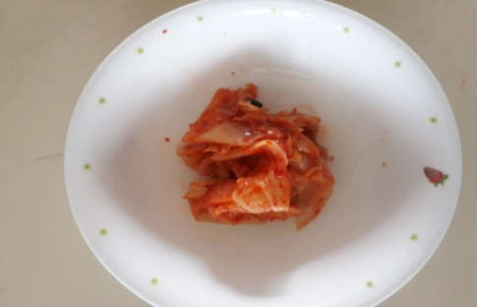
사용재료
버터5g | 빵가루(30g) | 데리야끼 소스 20g | 설탕5g
불고기용 소고기100g | 새우 3마리 | 표고버섯1개 | 부추50g
콩기름400ml | 즉석밥1/2개 | 간장 12.5ml | 김치20g

Slide 6
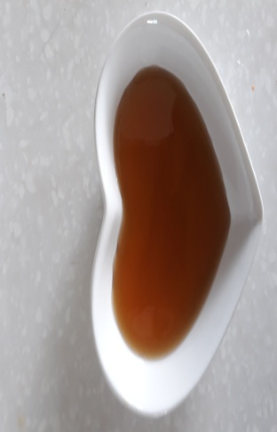
사용재료
참기름7.5ml

Slide 7
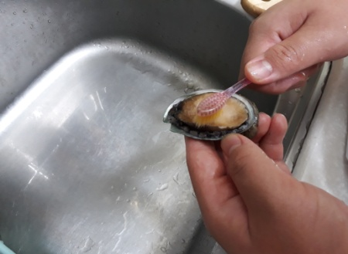
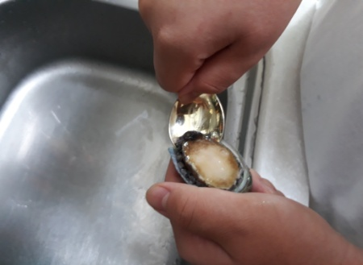
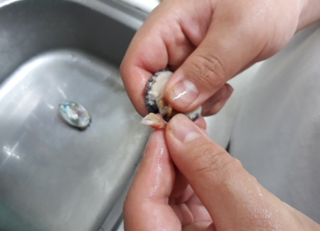
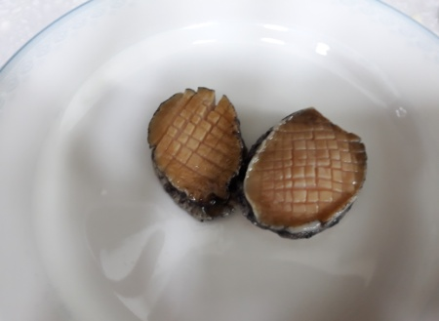
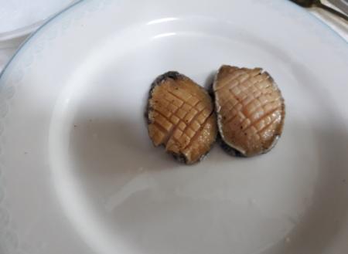
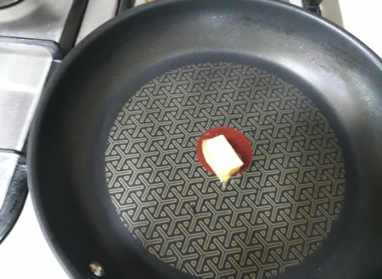
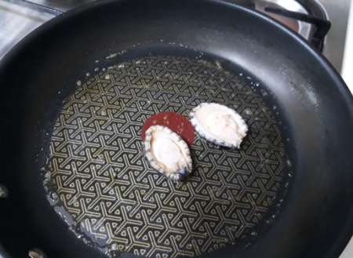
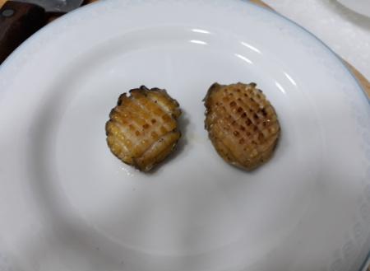
조리과정 사진과 설명
1
2
3
4
전복을 칫솔로 이물질을 제거한다.
숟가락으로 전복을 발라낸다.
내장 및 이빨을 제거한다.
전복에 칼집을 내준다.
5
6
7
8
전복에 후추,소금간을 한다.
불은 중불로 해놓고 후라이 팬에 버터를 녹여준다.
전복을 노릇하게 구워준다.
뜨거우니 식혀놨다가 회 뜨듯이 기울여서 잘라준 뒤 접시에 담는다

Slide 8
요리 제목 : 『전복과 버터의 향연 』
전복:몸에 기운을 주는 자양강장이나 피로회복에 도움이 된다.

Slide 9
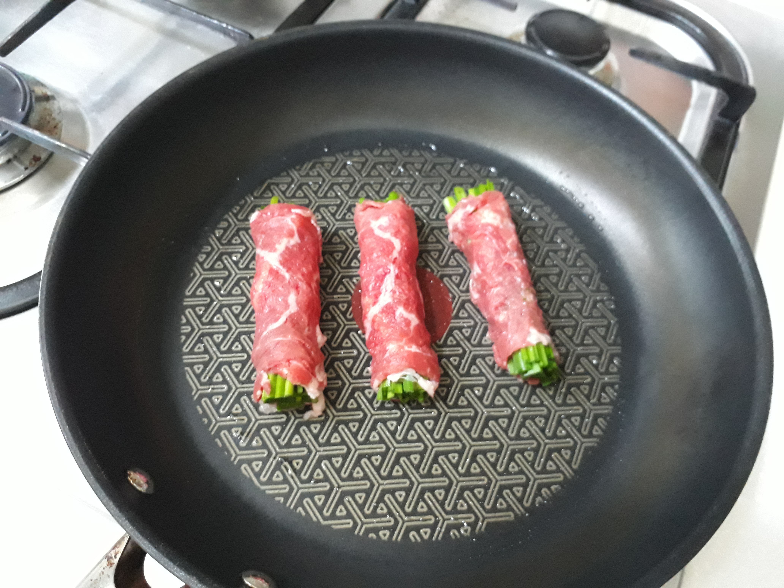
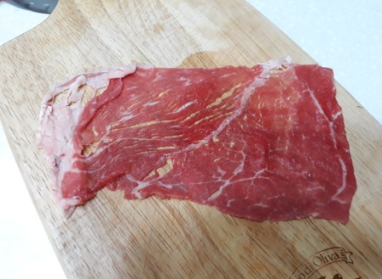
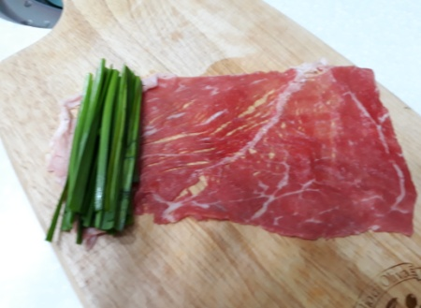
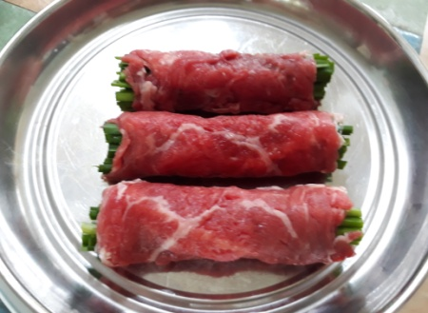
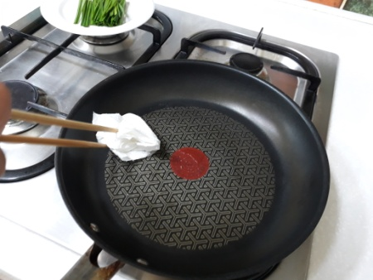
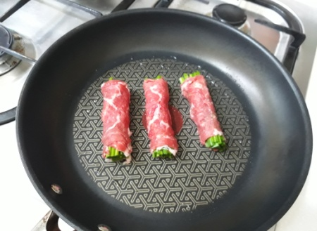
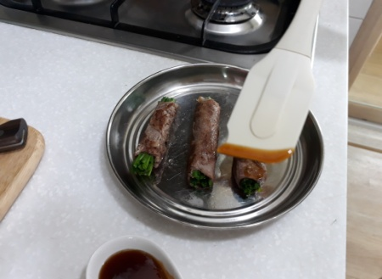
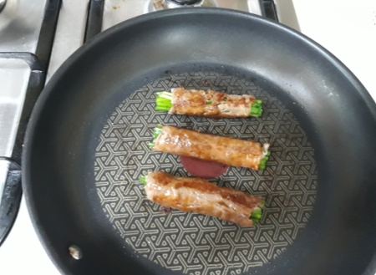
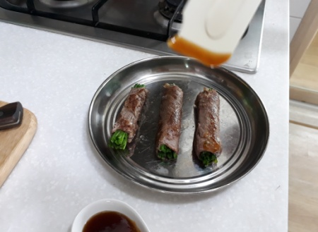
조리과정 사진과 설명
1
2
3
4
소고기를 펼친다.
소고기 끝에 부추를 적당량 놓아준다.
소고기에 부추를 말아준다.
달궈진 후라이팬을 기름을 두르고 키친타올로 닦아서 코팅해준다.
5
6
7
8
소고기를 80%정도 중불에서 서서히 익혀준다.
구워진 소고기에 데리야끼 소스를 발라준다
소고기가 완전히 익을 때까지 다시 익혀준다.
한번 더 양념을 발라주고 접시에 담는다.

Slide 10
요리 제목 : 『소고기 이불을 덮은 부추 』
소고기: 여름철 면역력이 떨어지기 쉬운데 소고기는 단백질이 다량 함유되어 면역력 상승시키고, 췌장과 위장을 튼튼하게 해주는 효과가 있어서 여름철 꼭 먹어줘야 한다.
부추:소화력을 증진시키고 변비예방과 피로회복에 좋으며 따뜻한 성질이라 여름철 감기나 냉방병을 예방 할 수 있다.

Slide 11
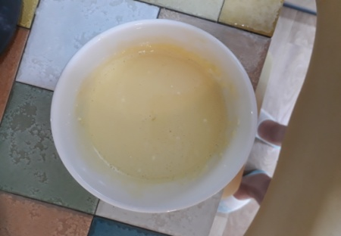
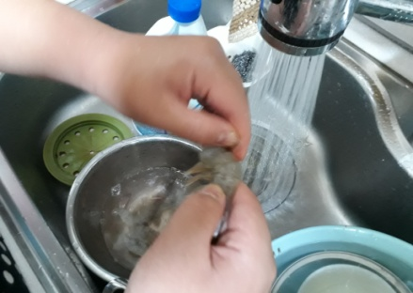
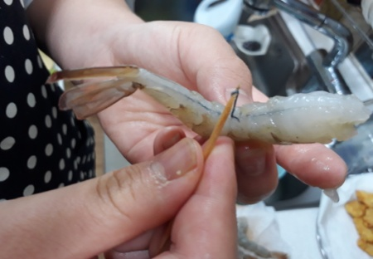
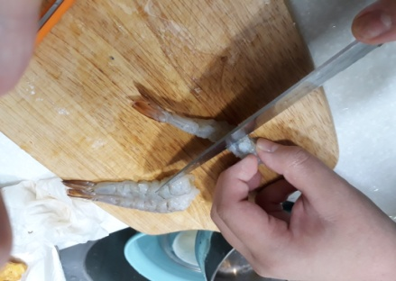
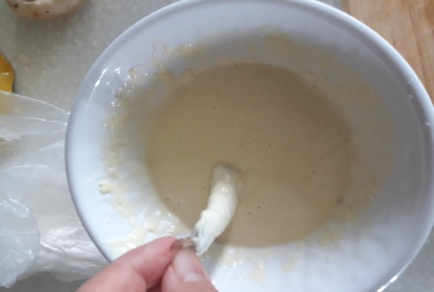
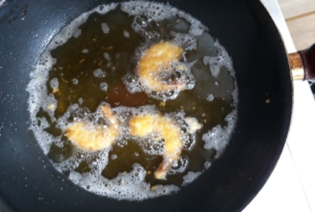
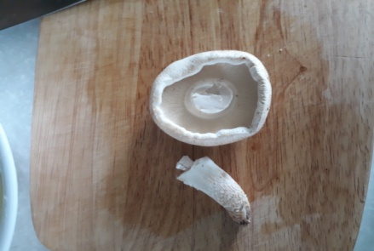
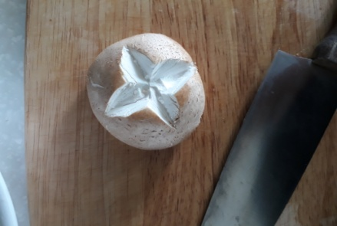




조리과정 사진과 설명
1
2
3
4
튀김가루10TS물10TS를 섞어준다.
새우 머리와 껍질을 제거한다.
새우 내장을 이쑤시개로 제거한다.
새우 배쪽에 칼 집을 내준다.
5
6
7
8
새우를 미리 준비한 반죽에 묻힌다.
반죽을 입힌 새우를 180도의 기름에 노릇하게 튀긴다.
버섯 기둥을 뗀다.
버섯에 십자모양으로 칼집을 내준다.
9
10
11
12
반죽을 입힌다.
180도의 기름에서 노릇하게 튀겨준다.
부추를 8cm의 길이로 썬 뒤에 반죽을 입혀준다.
190도의 온도에서 빠르게 튀겨준다.

Slide 12






조리과정 사진과 설명
13
14
15
16
소금,후추,고춧가루를 뿌리고 버무려준다.
튀김가루4TS,물4TS을 넣고 반죽한다.
키친 타올을 깔고 기름을 빼준다.
닭 가슴살을 2cm*2cm로 잘라준다.
17
18
180도에서 노릇하게 튀겨준다.
키친타올을 깔고 기름을 빼주고 부추 튀김,표고 버섯 튀김,새우 튀김,닭튀김을 그릇에 플레이팅 해준다.

Slide 13

요리 제목 :기력보충 튀김』
새우:고혈압 예방 할 수 있으며, 칼슘과 타우린이 들어가 있어서 성장기에 좋다.
닭고기:중초를 따뜻하게 하고, 기를 돋구어 주준다.
표고버섯:혈관 기능 개선

Slide 14

조리과정 사진과 설명
1
간장1TS,데리야끼 소스1TS,레몬식초1/2TS,참기름 1/2TS를 기름과 소스가 섞일 때까지 잘 섞어준다.

Slide 15

요리 제목 :특제 튀김소스』
입맛을 돋아주고 튀김의 풍미를 오려주는 소스이다.

Slide 16










조리과정 사진과 설명
1
2
3
4
감자를 끓는 물에 소금을 살짝 넣고 푹 삶는다.
감자를 으깬다.
김치와 참기름을 후라이팬에 넣고 달달 볶아준다.
고기는 핏물을 제거한다.
5
6
7
8
볶음 김치와 감자와 후추를 넣고 섞어서 김치 감자 무스를 만든다.
고기를 둥글게 펼치고 김치 감자 무스를 넣고 감싸준다.
세모난 모양으로 잡아준다.
기력보충 튀김 반죽과 같이 튀김가루와 물을 1:1비율로 섞어서 고기를 묻혀준다.
9
10
빵가루를 입힌다.
160도 정도의 온도에서 노릇하게 익혀준다.

Slide 17

요리 제목 : 『고기와 김치 감자무스를 품은 고로케 』
김치: 비타민(B₁, B₂, C 등)과 무기질(칼슘, 칼륨 등)이 풍부하고 소화를 도우며 암 예방에 유익하다.
감자: 감자에 들어있는 비타민C는 열에 쉽게 파괴 되지 않아서 비타민C를 많이 섭취할수있다. 비타민 C는 고혈압이나 암을 예방하고, 스트레스로 인한 피로와 권태를 없애는 역할을 한다.
보충설명: 감자의 부족한 칼슘을 김치가 채워주므로써 둘의 조합이 좋다.

Slide 18





조리과정 사진과 설명
1
2
3
4
양파를 가로,세로길이가 2.5cm로 잘라준다.
청양고추는 어슷썰기 한다.
물4TS간장2TS식초1TS설탕1TS를 넣고 섞어준다.
소스를 한소끔 끊여준다.
5
썰어둔 양파와 청양고추에 소스를 붓고 3일간 숙성시키고 접시에 담아둔다.

Slide 19

요리 제목 : 『느끼함의 천적 장아찌』
양파: 소화작용 촉진
청양 고추: 비타민C의 성분이 풍부하며 우리몸의 면역력 증진한다.뇌기능을 활성화 시킨다.눈 건강에 좋다

Slide 20


조리과정 사진과 설명
1
2
매실 액을 준비한다
물과 매실 액을 3:1비율로 섞어준 뒤 얼음을 넣어준다.

Slide 21

요리 제목 : 『얼음 동동 매실 차』
매실액:피로회복,소화를 돕고 성인병예방,간 기능 강화,식중독 예방,항암, 작용을 한다.

Slide 22

요리 제목 :친구야!힘내락!
최종으로 밥을 전자레인지에 데워서 ½개를 펼쳐서 올려주고 밥 위에 주먹밥 후리가케를 올려준 다음에 나머지 플레이팅을 한다.

Slide 23
대회를 참가하면서 느낀 점
친한 친구와 함께해서 너무 즐거웠고,
요리 대회가 처음이라 힘들고 부족하고 아쉬운 부분이 있었지만
친구와 함께 요리도 개발해보기도 하고 난생 처음으로 소스도 개발해보고 정말 많은 것을 느꼈으며
우리의 꿈의 시작점을 알리는 발판이 아닐까 하는 생각이 들기도 한다.
이 대회의 성적이 좋지 않아서 떨어지더라도 후회는 없다.
왜냐하면 최선을 다했다고 우리는 생각하기 때문이다.
이 대회가 우리의 인생을 바꿔놓은 것 같았고
정말로 뜻깊은 시간을 보냈던 것 같았다.

